Slide 1
인공지능 프로그래밍 ★ 13주차 – 테트리스 완성 ★
2019. 4. 26
서울코딩학원
김현호

Slide 2
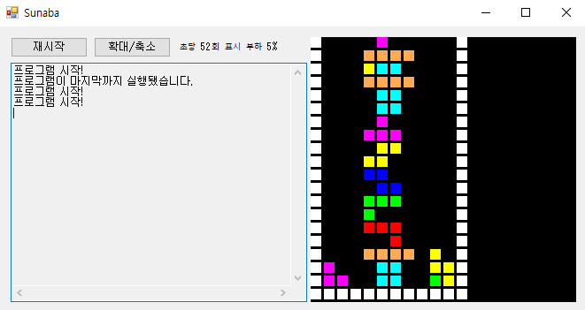
테트리스
http://github.com/gubosd/lecture4
➔ w13_01_테트리스.txt

Slide 3
전체 코드
### 그리기 속도 높이기
메모리[55001] -> 1
###################
# 초기화
###################
색상지정()
블록7개초기화()
벽그리기()
### 첫 블록 그리기
세로 -> 1
가로 -> 5
종류 -> 0
회전 -> 0
블록(종류, 회전, 세로, 가로, 메모리[종류])
메모리[55000] -> 1
블록(종류, 회전, 세로, 가로, 0)
###################
# 게임 스타트!!!
###################
타이머 -> 0
게임중 -> 1
게임중 동안
### 입력키 값 읽어오기
키 -> 입력키()
키 = 50004 이면 # 위쪽키
새회전 -> 회전 + 1
새회전 = 4 이면
새회전 -> 0
겹친다?(종류, 새회전, 세로, 가로) = 0 이면
회전 -> 새회전
키 = 50005 이면 # 아래키
겹친다?(종류, 회전, 세로+1, 가로) = 0 이면
세로 -> 세로 + 1
키 = 50006 이면 # 왼쪽키
겹친다?(종류, 회전, 세로, 가로-1) = 0 이면
가로 -> 가로 - 1
키 = 50007 이면 # 오른쪽키
겹친다?(종류, 회전, 세로, 가로+1) = 0 이면
가로 -> 가로 + 1
### 시간이 되면 한 줄 내려가기 (낙하)
타이머 -> 타이머 + 1
타이머 = 10 이면
타이머 -> 0
겹침 -> 겹친다?(종류, 회전, 세로+1, 가로)
겹침 = 0 이면
세로 -> 세로 + 1
겹침 = 1 이면
블록고정(종류, 회전, 세로, 가로)
줄지우기()
### 새로운 블록 정의
종류 -> 종류 + 1
종류 = 7 이면
종류 -> 0
회전 -> 0
세로 -> 1
가로 -> 5
### 블록 다시 그리기
블록(종류, 회전, 세로, 가로, 메모리[종류])
메모리[55000] -> 1
블록(종류, 회전, 세로, 가로, 0)

Slide 4
라이브러리 (함수들)
함수 이름 | 설명
사각형(세로,가로,색) | 4X4 사각형을 그린다
블록(종류,회전,세로,가로,색) | 블록을 그린다 (7 종류, 4 회전)
입력키( ) | 눌린 키 번호를 알려준다
벽그리기( ) | 벽을 그려준다
색상지정( ) | 메모리[0]~메모리[6], 블록7개 색상
메모리8개기억(시작주소, 값0, …, 값7) | 메모리 8개를 한꺼번에 값 저장
블록7개초기화( ) | 테트리스 블록 7 종류 저장
겹친다?(종류,회전,세로,가로) | 벽이나 떨어진 블록과 겹치는지 확인 (겹치면 1, 안겹치면 0)
블록고정(종류,회전,세로,가로) | 떨어진 블록을 메모리에 저장 → 메모리[20000+(100*세로)+가로]
줄지우기( ) | 블록이 떨어지면 꽉찬 줄을 지우고 전체 판을 다시 그린다

Slide 5
도전과제 1
스페이스 누르면 아래로 떨어지기
방법
키 = 50008 이면 # 스페이스
겹친다?(종류, 회전, 세로+1, 가로) = 0 동안
세로 -> 세로 + 1

Slide 6
도전과제 2
새블록 나오다 겹치면 게임 종료
방법
겹침 = 1 이면
블록고정(종류, 회전, 세로, 가로)
줄지우기()
### 새로운 블록 정의
종류 -> 종류 + 1
종류 = 7 이면
종류 -> 0
회전 -> 0
세로 -> 1
가로 -> 5
겹친다?(종류, 회전, 세로, 가로) 이면
게임중 -> 0

Slide 7
도전과제 3
한 줄 완성될 때 마다 속도 +1 증가
방법
게임속도 -> 20
…
타이머 = 게임속도 이면
…
완성된줄수 -> 줄지우기()
게임속도 -> 게임속도 - 완성된줄수
게임속도 < 7 이면
게임속도 -> 7

Slide 8
도전과제 4
엔터 치면 게임 시작
방법
색상지정()
블록7개초기화()
벽그리기()
메모리[55000] -> 1
대기중 -> 1
대기중 동안
키 -> 입력키()
키 = 50009 이면
대기중 -> 0

Slide 9
메모리[20000]
 | 0 | 1 | 2 | 3 | 4 | 5 | 6 | 7 | 8 | 9 | 10 | 11 | 12 | 13 | 14 | 15 | 16 | 17 | 18 | 19
20000
20100
20200
20300
20400
20500
20600
20700
20800
20900
21000
21100
21200
21300
21400
21500
21600
21700
21800
21900

Slide 10
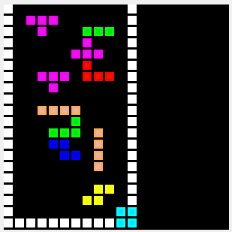
수고했어요 ^^
테트리스 안녕~
이제 파이썬의 세계로 떠나요~

